Slide 1
ООП
Поняття класу
Поняття конструктору
Поняття об’єкту
get / set методи

Slide 2

ООП
Об’єктно-орієнтоване програмування (ООП) – це парадигма програмування в основі якої лежать взаємодія об'єктів і класів.
ООП складається із наступних фундаментальних парадигм :
Абстракція
Поліморфізм
Наслідування
Інкапсуляція

Slide 3

Поняття класу
Клас – це шаблон, за яким створюється об’єкт.
Клас складається із 2-х ключових елементів:
поля (описують характеристики об’єкта)
методи (описуються поведінку об’єкта)
public class Animal {
private String type;
private String name;
private int age;
private String color;
public void scream (){
//do smth
}
}

Slide 4
Конструктор
Конструктор – це метод класу, в якому ми описуємо як саме буде створюватись об’єкт.
Існують 3 види конструкторів :
Дефолтний
Без параметрів
Кастомний з параметрами
public class Animal {
private String type;
private String name;
private int age;
private String color;
//Дефонтний
public void Animal(){
}
//Без параметрів
public void Animal(){
this.type = “Gorilla”;
}
//Кастомний з параметрами
public void Animal(int age){
this.age = age;
}
}

Slide 5
get()/set() методи
public class Animal {
private String type;
private String name;
private int age;
private String color;
public void setAge(int Age) {
age = Age;
}
public int getAge() {
return age;
}
}
get / set методи – це звичайні методи класу,
які використовуються для отримання(get) та записування (set) значень зміних характеристик(властивостей) об’єктів класу.

Slide 6

Поняття об’єкта
Об’єкт – це реалізація класу.
Приклад створення об’єкта:
Animal an1 = new Animal ();
Animal an2 = new Animal (22);

Slide 7
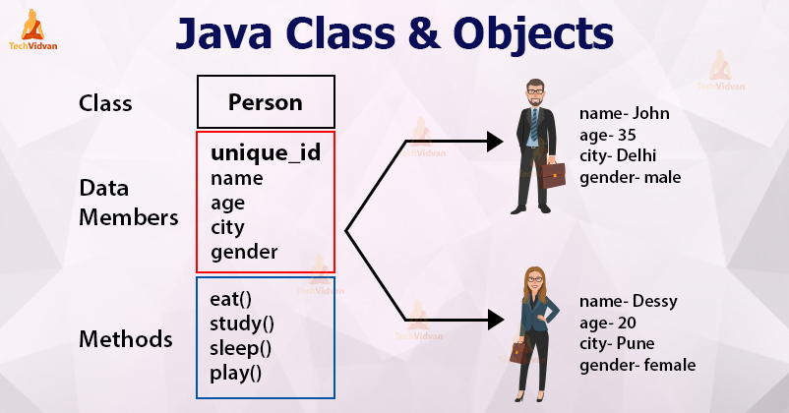
Об’єкт VS Клас

Slide 8
Code time
Створити клас, який буде прототипом певного об’єкта , надати йому певні властивості (поля класу) та зробити методи (функції, які виконує цей об’єкт). Створити також декілька конструкторів, для створення об’єктів класу. В main методі створити об’єкти та викликати функції.

Slide 9
Hometask
Описати клас Rectangle , в якому буде описано поля : довжина, ширина. Описати дані поля в конструкторі. Створити конструктор з параметрами і без параметрів. В конструкторі без параметрів описати свої дані. Тобто створюючи об’єкт, за вибору даного конструктору, ви отримаєте прямокутник даного розміру. Написати методи, які будуть розраховувати площу та периметр. В Main класі продемонструвати створення об’єктів використовуючи два конструктори. Вивести на консоль площу і периметр прямокутника.
Вивід на консолі повинен мати наступний вигляд: «Площа прямокутника = … », «Периметр прямокутника = … » .
Створити клас Коло. Описати його двома полями: радіус , діаметр. Введений може бути дробовим.Написати два методи які будуть виводити на екран площу кола і довжину кола. Для площі використати параметр - діаметр. Для довжини кола використати радіус.

Slide 10
Корисні посилання :
https://javarush.ru/groups/posts/principy-oop
https://vertex-academy.com/tutorials/ru/chto-takoe-oop/
https://devcolibri.com/%D1%87%D1%82%D0%BE-%D1%82%D0%B0%D0%BA%D0%BE%D0%B5-%D0%BE%D0%BE%D0%BF-%D0%B8-%D1%81-%D1%87%D0%B5%D0%BC-%D0%B5%D0%B3%D0%BE-%D0%B5%D0%B4%D1%8F%D1%82/
https://vertex-academy.com/tutorials/ru/gettery-i-settery/

